Slide 1


Napredno korištenje proračunske tablice za analizu logističkih podataka
Studija slučaja
LOKALIZACIJA LOKALIZACIJA DAVATELJA LOGISTIČKIH USLUGA
BAS4SC
Business Analytics Skills
for the Future-proofs Supply Chains
Broj projekta – 2022-1-PL01-KA220-HED-000088856

Slide 2

Sadržaj
Cilj studije slučaja
Granični uvjeti
Tijek zadatka

Slide 3
Svrha studije slučaja
Glavni cilj:
  optimizacija procesa distribucije paketa
Detaljni ciljevi:
  Razumijevanje – dubinska analiza i razumijevanje procesa distribucije paketa
  Razvoj – identifikacija učinkovitih transportnih ruta, određivanje najpogodnijih lokacija za distribucijske centre i stvaranje strategija koje minimiziraju troškove i pojednostavljuju logistiku
Učinak provedbe studije slučaja:
  Razvoj analitičkih vještina, logističkog planiranja i strateškog donošenja odluka

Slide 4
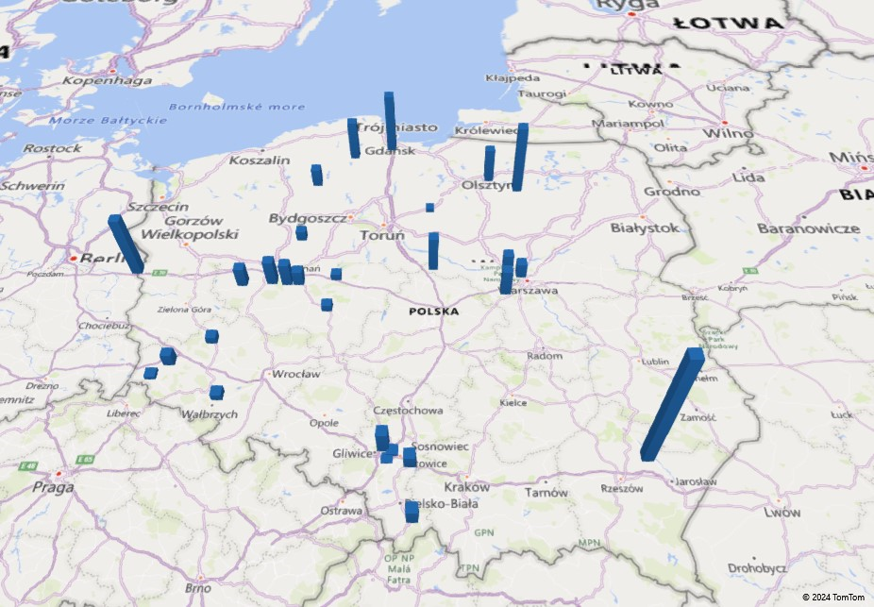
Karta koja prikazuje broj korisnika kojima LO pruža usluge

Slide 5
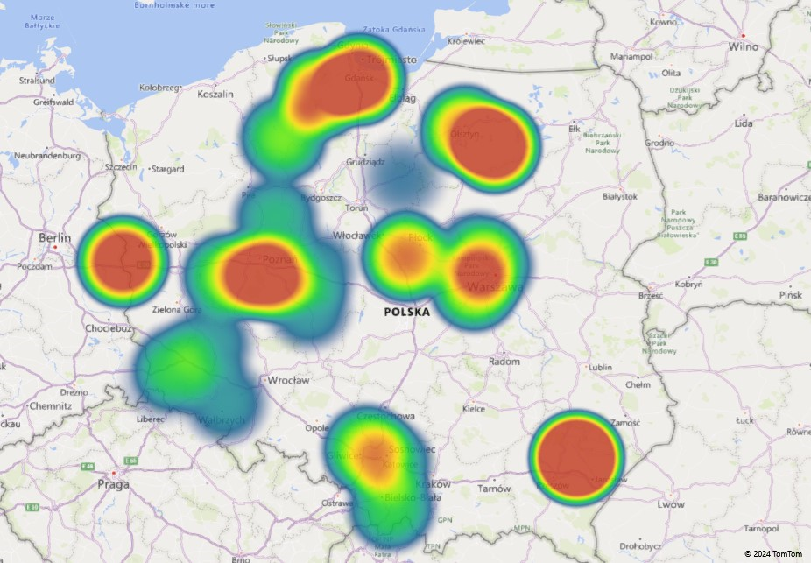
Toplinska karta koja prikazuje broj korisnika kojima LO pruža usluge

Slide 6
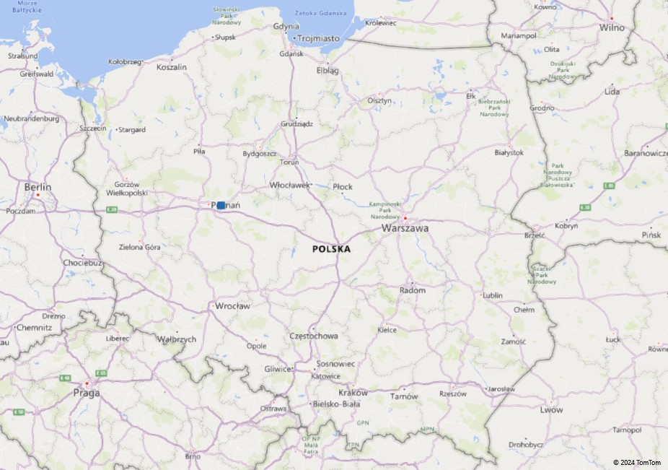
Karta koja prikazuje trenutnu lokaciju skladišta

Slide 7
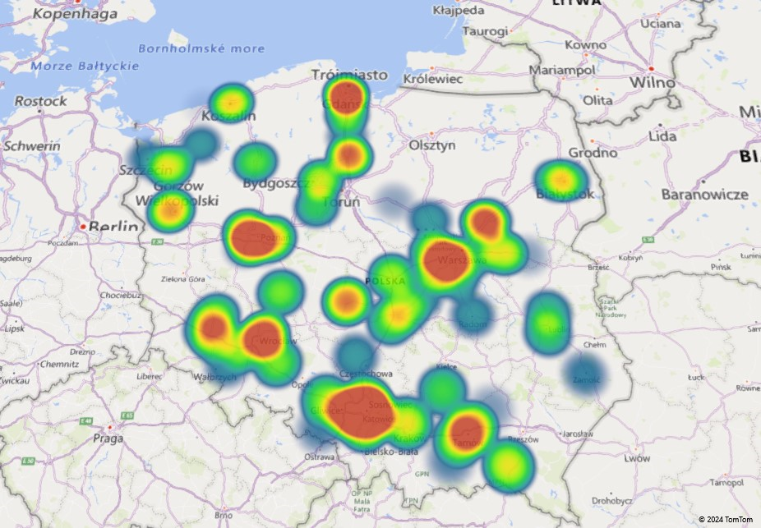
Toplinska karta koja prikazuje količinu isporučenu kupcima

Slide 8
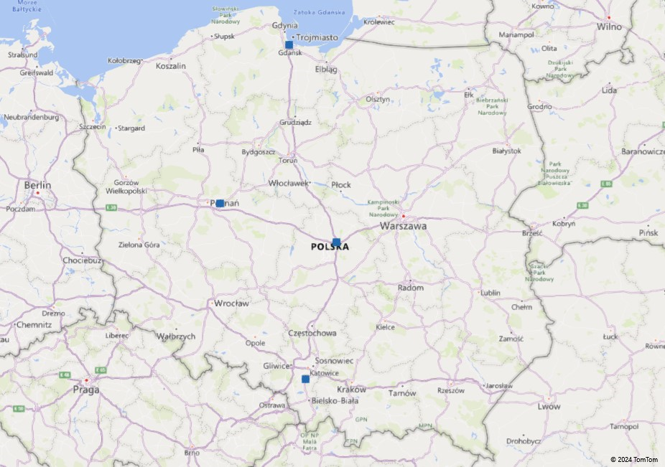
Karta koja prikazuje unaprijed odabrane lokacije skladišta

Slide 9
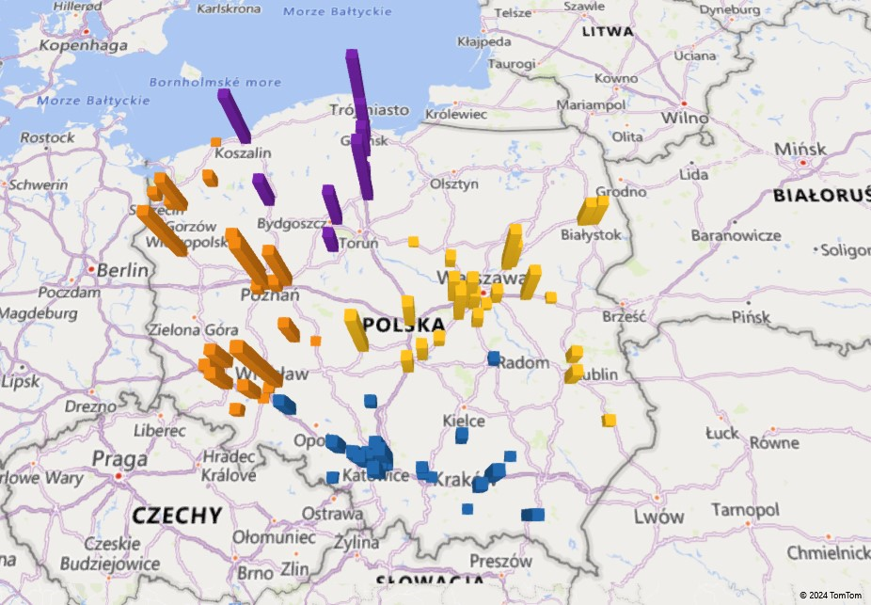
Karta koja prikazuje preliminarnu podjelu na zone opskrbe

Slide 10
Napredak zadatka
Prikupite ulazne podatke
Optimizirajte rute
Analizirajte lokacije distribucijskih centara
Prilagodite lokacije distribucijskih centara
Pripremite završno izvješće

Slide 11
Pitanja
Komentari i primjedbe
Zaključci

